Slide 1




Comment permettre l’accès des patients à une éducation thérapeutique de proximité et de qualité
DR SALVAT Muriel
UF insuffisance cardiaque
CHU de Grenoble

Slide 2
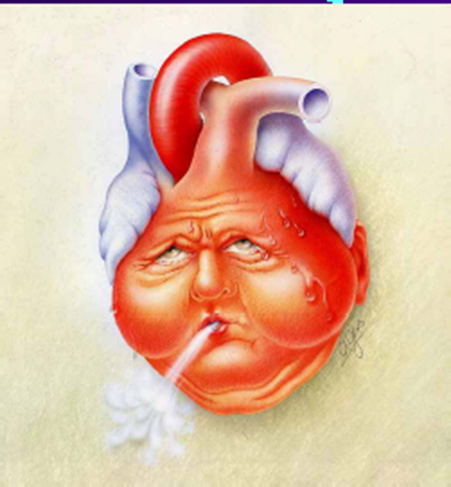
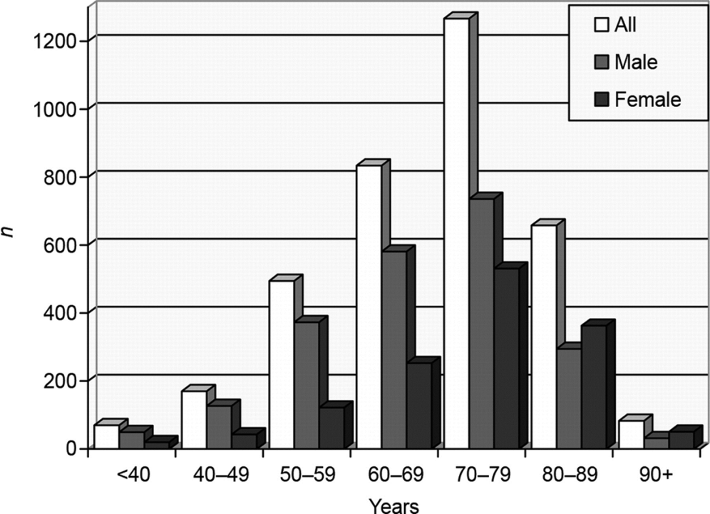
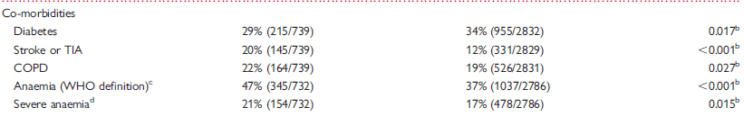
insuffisance cardiaque chronique
  patients
    âgés
    comorbidités
    fragiles
EuroHeart Failure Survey II (EHFS II)

Slide 3
Recommandations
It is recommended that patients with HF are enrolled in a multidisciplinary care management programme Classe I niveau de preuve A
        ESC recommandations 2016
Recommendations for the hospitalized patients
Post discharge system of care, if available, should be used to facilitate the transition to effective outpatient care for patients hospitalized with HF
        Classe I niveau de preuve B
        ACC/AHA recommandations 2013
Comment organiser la sortie des patients hospitalisés pour insuffisance cardiaque ?
HAS avril 2015

Slide 4
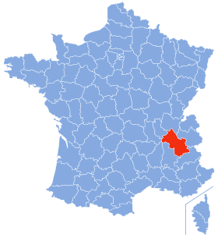
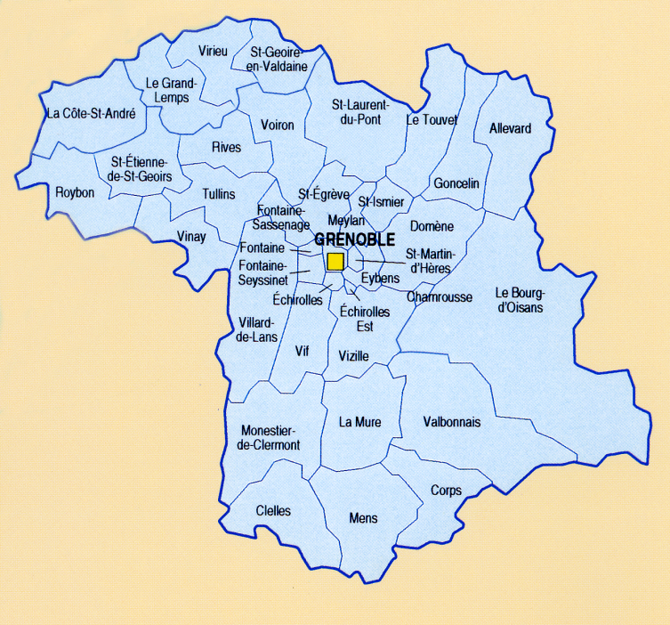
RESeau des Insuffisants Cardiaques de l’Isère
RESEAU VILLE- HOPITAL
construit avec prof libéraux, salariés et représentants de patients
avril 2005
population cible
  ICC confirmée par un cardiologue
  Décompensation
  Retentissement fonctionnel
  Accord du patient
523 patients en file active
1797 inclusions
151 nouvelles inclusions
31 12 2016

Slide 5
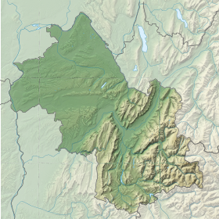

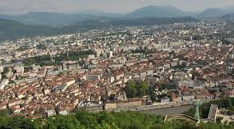

Intervenants dans le réseau
généralistes 651
cardiologues 110
infirmiers 1008
pharmaciens 312
psychologues 65
kinés 588
diététiciens 62
autres 327
struc. hospitalières 7
  privées/publiques
  SAMU
conseil général
Données au 31/12/2016
Notes:
2822 personnes

Slide 6

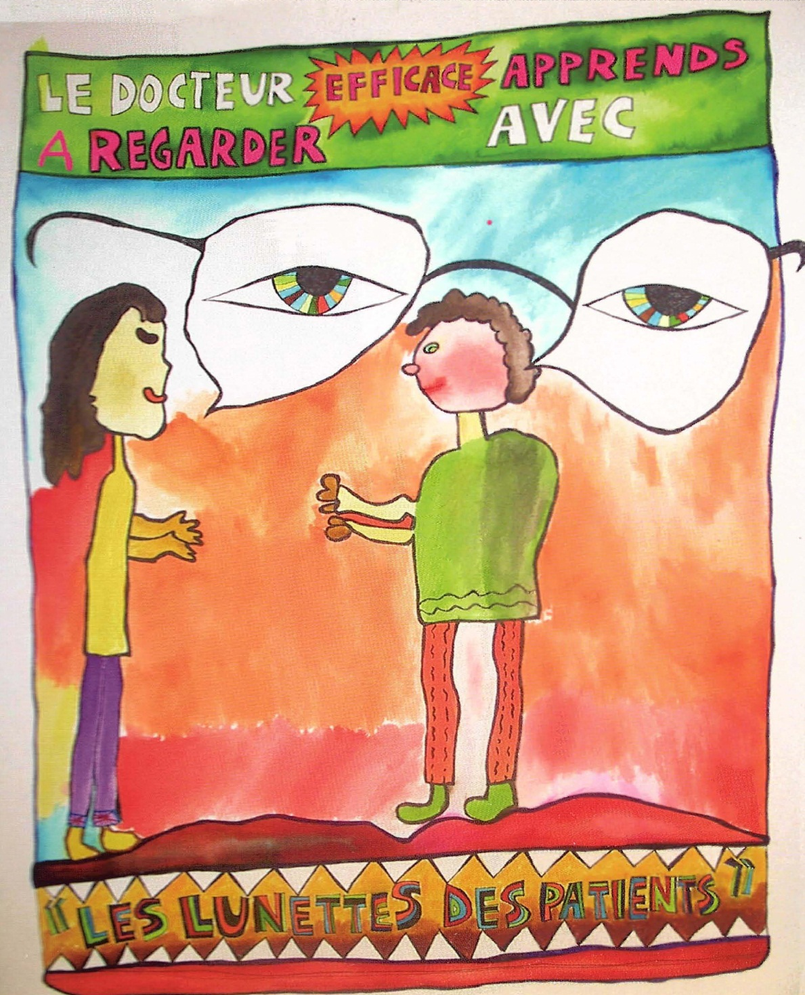
coordination
- aide dans parcours de soins
soutien auprès des libéraux
- décloisonner : ville / hôpital sanitaire / médico-social
Cahier des charges d’évolution des réseaux de santé, région Rhône Alpes, Dec 2017
éducation thérapeutique
programme ambulatoire
former à l’ETP et accompagner
  professionnels de santé
  patients
d’après Gollay
  S.Ducreux et al. : Education et enjeuxde santé vol 28, n°3, 2010
Notes:
A new expression for a similar work
Organiser et planifier le parcours de santé et orienter la prise en charge du patient en situation complexe en lien avec l’équipe
Apporter un appui aux différents intervenants
Favoriser l’articulation entre la ville et l’hôpital et medico-social

Slide 7
parcours éducatif de 2005 à 2007
BEP à domicile dans les 7 jours
et 1 séance sur les signes d’alerte par IDE coordinatrice
séances collectives thématiques à la carte
  maladie selon cycle
  surveillance clinique
  activités physiques
  alimentation
  médicaments
réévaluation téléphonique à 12 mois et + si nécessaire

Slide 8
BEP de suivi à domicile et séances thématiques individuelles
Pourquoi ?
  participation trop faible aux séances collectives
    limitation de l’accès
    hospitalisations fréquentes
    peur du groupe , pb de la place (handicap, langue, fatigue etc…)
    à la carte
  succès du suivi téléphonique
  égalité d’accès à l’ETP sur territoire
  contraintes de nos financeurs
Séances individuelles à domicile
Rigollier, Education du patients et enjeux de santé 2009

Slide 9
Retour des partenaires libéraux et des patients
lors d’un BEP de suivi → autres problématiques
processus
autres professionnels de santé motivés
  diététiciens
  kinés
  psychologues
  pharmaciens
  médecins
Mise en place d’un « groupe d’experts »
avec 6 jours de formation

Slide 10
en 2017
flexibilité

Slide 11
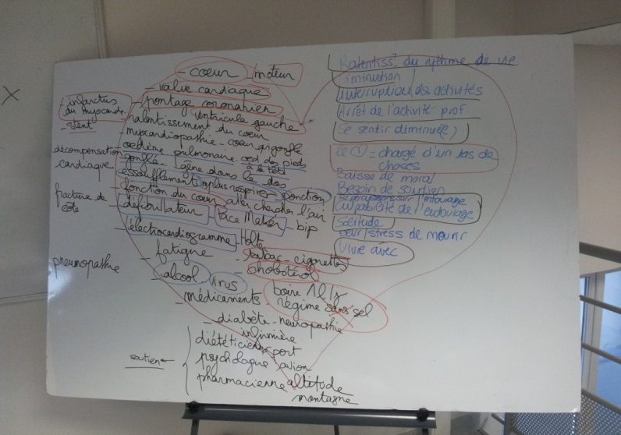
Les séances collectives * et individuelles * à domicile
L’insuffisance cardiaque, mieux vivre avec dans ma tête et dans mon corps **
Bouger avec l’insuffisance cardiaque : pourquoi ? Comment ? **
Mes médicaments au quotidien **
Les signes d’alerte de l’insuffisance cardiaque : connaître, reconnaitre et agir **
^{La réhospitalisation *}
Insuffisant cardiaque : le repas de fête, le repas à l’extérieur : c’est possible ? **
L’activité professionnelle et l’insuffisance cardiaque **
Bien vivre ses déplacements et ses voyages **
Questions-réponses sur les défibrillateurs et les stimulateurs cardiaques **
Vivre la sexualité avec une insuffisance cardiaque *
Ateliers transversaux * : tabac, stress

Slide 12

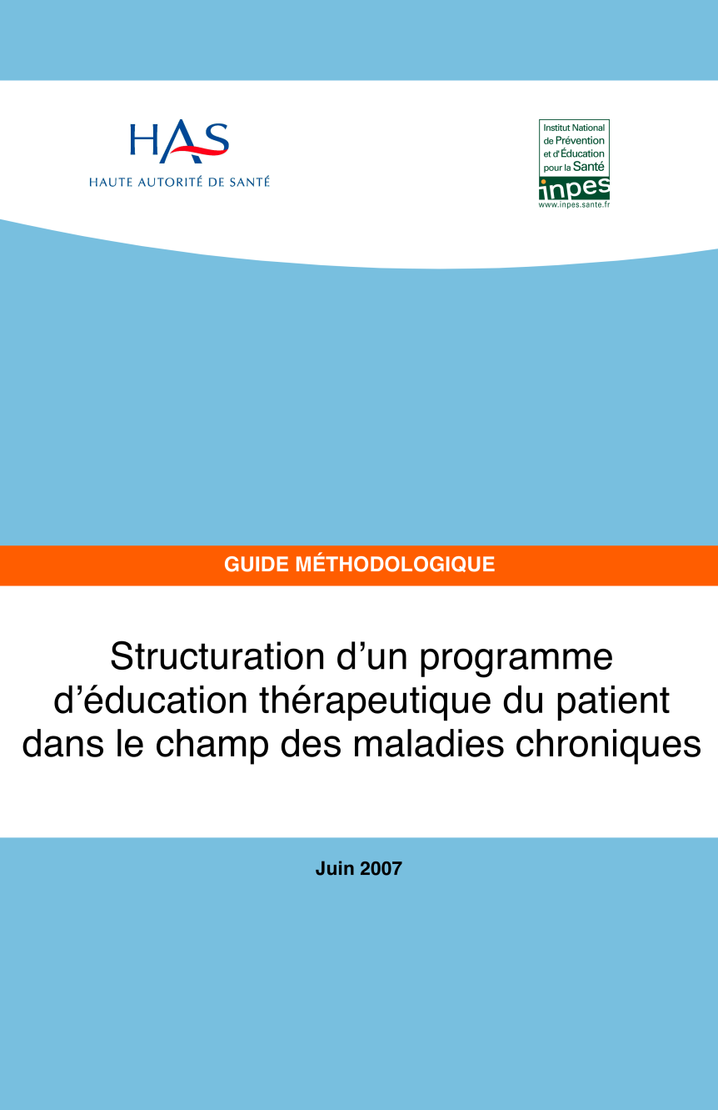
Ce qui a été aidant
institutionnel
  recommandations HAS 2007
  loi HPST 2009

Slide 13
Ce qui a été aidant
cadre « réseau de santé »
  ancrage dans le soin classique → maillage de l’Isère
  coordination
  formation
  évolution du programme : forme et fond
  financement des libéraux
    formation initiale
    séances d’éducation en libéral : actes dérogatoires

Slide 14
Ce qui a été aidant
cadre « réseau de santé »
  2 nouvelles coordinatrices la même année
      remise en cause de ce qui se faisait
      temps de réflexion
  accompagné par des formateurs en ETP
  travail avec d’autres : partage et évolution des pratiques

Slide 15
Ce qui est encore aidant
travail avec les patients
  participation active
    à la construction du programme, des ateliers et des outils
    à l’évaluation
  retours
    questionnaires
    enquêtes téléphoniques
    au quotidien

Slide 16
Ce qui est encore aidant
professionnels de santé libéraux → PARTENARIAT
  force de proposition, motivation
  équipe pluriprofessionnelle
  remise en cause, témoignages
  soutien du réseau
échanges permanents → CO-CONSTRUCTION
  formation initiale
  échanges de pratique libéraux-coordination-patients
    non formalisés, formalisés
    création et amélioration d’outils, de processus
  stagiaires 4 DU 2 thèses de pharmacie
  pôle ETP du GCS-MRSI et UTEP

Slide 17
Ce qui est encore aidant
évaluation
  bilan d’activité « ARS »
  thèse d’exercice d’un pharmacien en 2009
  auto-évaluation annuelle avec les participants (coordination, libéraux, patients) accompagnée
  évaluation quadriennale
    DU d’une IDE de la coordination
    thèse d’exercice par une pharmacienne : parcours éducatif

Slide 18

Ce qui est limitant
méconnaissance et non reconnaissance de l’ETP
  population générale
  patients
  pros
situation des réseaux de santé
financement de l’ETP
investissement que nécessite l’ETP

Slide 19
Ce qui est limitant
dossier informatisé partagé
irrégularité des patients pour 1 même professionnel
évolution des pratiques à des temps différents dans 1 équipe (IDE, pharmaciens)
notion de « clientèle »
mobilité actuelle des libéraux

Slide 20
Comment permettre l’accès des patients à une éducation thérapeutique de proximité ?
ancrage dans le soin : appui des libéraux
→ maillage du territoire
financement des libéraux
confiance : libéraux / patients / coordination RESIC
maintien d’ 1 pratique et d‘ 1 dynamique
  pratiquer l’ETP dans cadre formel et non formel --> motivation
connaissance des ressources
  offre RESIC
  ressources du territoire

Slide 21
Comment permettre l’accès des patients à une éducation thérapeutique de proximité ?
240 prof de santé sensibilisés à l’ETP depuis 2005
60 prof de santé actifs en 2016

Slide 22
Comment permettre l’accès des patients à une éducation thérapeutique de qualité ?
programme valide, autorisé, évalué
  invitation à 1 démarche personnalisée
  intégré aux soins, équipe pluriprofessionnelle
  participation active des patients
  temps de concertation
  cadre institutionnel
co-construction avec patients/ libéraux

Slide 23
Comment permettre l’accès des patients à une éducation thérapeutique de qualité ?
professionnels
  formation initiale
    pathologie
    démarche éducative
      formation « RESIC » initialement
      formation 40H +/- DU et formation « RESIC » …
  formation de suivi : échange de pratique
    5 journées / an
    clarifier les intentions vis à vis des patients, autres soignants
      → intention = ce qu’on fait
    clarifier les propres motivations du soignant
    s’inscrivant dans le temps

Slide 24

Comment permettre l’accès des patients à une éducation thérapeutique de qualité ?
professionnels
  cadre du réseau
    règles
    cohérence
    coordination
      dossier d’éducation, supports et documents éducatifs
      envoi aux professionnels
    être accompagnés dans leur changement

Slide 25
Comment permettre l’accès des patients à une éducation thérapeutique de qualité ?
professionnels
  évaluation
    per formation
    auto-évaluation
      pratique
      annuelle
    lecture des retours
    on ne pourra jamais pour autant évaluer la relation…

Slide 26
CONCLUSION
PROXIMITE : acteurs de territoire
QUALITE : formation : ICC / démarche éducative
    construire la posture éducative
    processus de formation est évolutif avec évaluations et réajustements
PERSPECTIVES
  délocaliser les séances collectives, télémédecine ?
  poursuivre travail collaboratif
  poursuivre processus de formation

Slide 27
2007 à 2009
BEP à domicile par IDE coordinatrice
et 1 séance sur les signes d’alerte
« suivi » téléphonique
séances thématiques collectives au réseau
séances individuelles à domicile thématiques
  signe d’alerte
  médicaments
état des lieux en 2010

Slide 28
Séances thématiques individuelles
Au départ
  BEP de suivi
  Thème : signes d’alerte, médicaments
  IDE libéraux : formation initiale de 2 jours + stage optionnel
  pharmaciens d’officine déjà formée
  Retour au bout de 6 mois
    Échanges de pratiques accompagnés par une formatrice
      Ce qui avait bien marché
      Ce qui n’avait été difficile
      Ce qu’on pouvait améliorer
      Travail en fonction de leur attente

Slide 29
de 2010 à 2014
nouvelles séances thématiques
  individuelles et collectives
Travail au sein d’un pôle ETP
approfondissement sur l’évaluation du processus et des résultats du programme
Évaluation quadriennale 2014-2015

Slide 30

Suivi téléphonique
Dans le cadre du disease management
Signes cliniques, adhérence au régime, au mdcts, poids, activité physique
Fréquence des appels stratifiés selon gravité
Réaction
Rapport IGAS, PL Bras, sept 2006
BMJ, 2005, 331 : 425
Clark, BMJ, 2007, 334, : 942-5

Slide 31

Suivi téléphonique
Poursuit et complète une éducation préalable
Planifié, répété et continu
Réalisé par une personne formée
Réalise des réajustements pour maintenir ou améliorer la maitrise des objectifs mais aussi apporter de nouvelles connaissances
  Apprendre à éduquer le patient
  D’Yvernoy et Gagnere

Slide 32
Suivi téléphonique : en pratique
Dans les suites du bilan éducatif partagé
Planifié, répété et continu
Personnalisé, préparé
Ecoute
Soignant formé
  ETP
  Entretien téléphonique

Slide 33
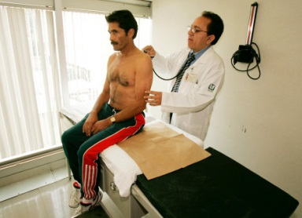

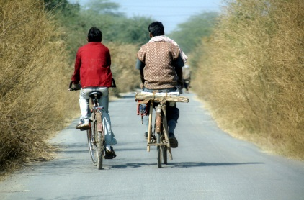

Suivi téléphonique : en pratique
Thèmes
  suivi médical
  clinique
  alimentation
  activités physiques
  moral
Accompagnement
à leur rythme

Slide 34
insuffisance cardiaque chronique
syndrome clinique
  symptômes
  signes II aires à des modifications circulatoires et neurohormonales complexes
  dysfonction cardiaque
fréquente et en progression
  prévalence : 1 à 2 % de la population
  500 000 à 1 millions de patients en France
  > 10 % chez les plus de 70 ans
grave
  mortalité élevée : 32000 décès/ an en France
  hospitalisations fréquentes : 150000/ an
coûteuse
  1% des dépenses de santé
2016 ESC Guidelines for the diagnosis and treatment of acute and chronic heart failure
        Point de repère, août 2012, assurance maladie
        Mosterd A, Heart 2007;93: 1137-1146
        Delahaye F, Ann Cardiol Angéiol 2001;50 : 6-11
Notes:
Prévalence augmente fortement après 75 ans
Progression constante
Vieillissement de la population
Meilleure prise en charge de l’IDM, hta
En isere Population en 2013 1 235 387

